Slide 1
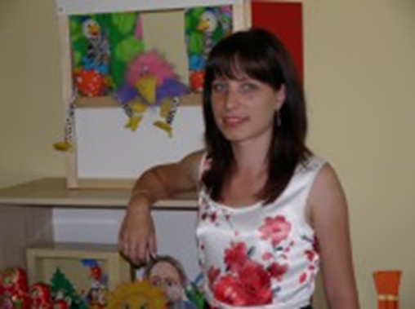
тема: «Использование здоровьесберегающих технологий в группе раннего возраста в соответствии с ФГОС до»
МБДОУ детский сад № 6 «Дюймовочка»
Воспитатель: Дуденкова Мария владимировна

Slide 2
Актуальность
Задачи ФГОС ДО:
«охрана и укрепление физического и психического здоровья детей, в том числе их эмоционального благополучия» (п.1.6); «создание образовательной среды, которая гарантирует охрану и укрепление физического и психического здоровья детей, обеспечивает эмоциональное благополучие детей» (п.3.1)
« Забота о здоровье - важнейший труд воспитателя. От жизнерадостности, бодрости детей зависит их духовная жизнь, мировоззрение, умственное развитие, прочность знаний, вера в свои силы» В. А. Сухомлинский

Slide 3
Здоровьесберегающие технологии в дошкольном образовании –
это технологии, направленные на решение приоритетной задачи современного дошкольного образования – задачи сохранения, поддержания и обогащения здоровья субъектов педагогического процесса в детском саду: детей, педагогов и родителей

Slide 4
Виды здоровьесберегающих технологий
1. Медико-профилактические
2. Физкультурно-оздоровительные
3. Обеспечение социально -психологического благополучия ребенка
4. Здоровьесберегающие образовательные технологии
5. Валеологического просвещения родителей
6. Здоровьесбережения и здоровьеобогащения педагогов

Slide 5
Цель здоровьесберегающей работы
обеспечение возможности сохранения и укрепления здоровья детей, формирование необходимых умений и навыков здорового образа жизни

Slide 6
Формы организации здоровьесберегающей работы

Slide 7
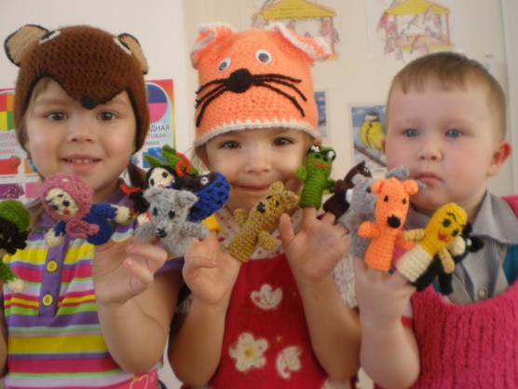
Пальчиковая гимнастика
Проводится индивидуально либо с подгруппой ежедневно (в любое удобное время).
Рекомендуется всем детям, особенно с речевыми проблемами.
Развиваем мелкую моторику рук, готовим руку ребенка к письму.

Slide 8
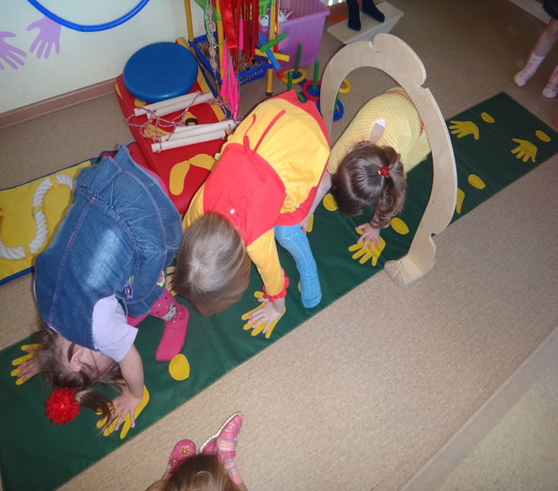
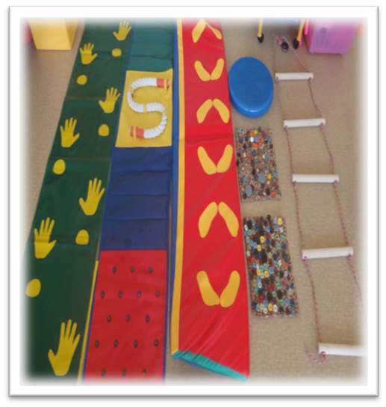
Ходьба по коррегирующим «дорожкам», Профилактика плоскостопия

Slide 9
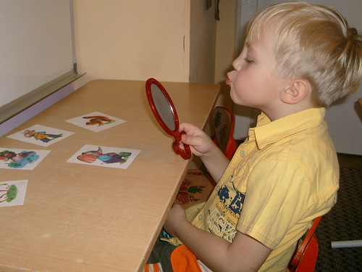
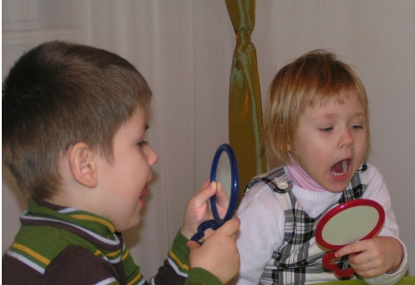
Артикуляционная гимнастика
Выполнение артикуляционной гимнастики поможет:
улучшить подвижность органов артикуляционного аппарата;
укрепить мышцы языка, губ, щек;
научить ребенка удерживать определенную артикуляционную позу;
уменьшить напряженность артикуляционных органов,
является основой формирования речевых звуков.

Slide 10
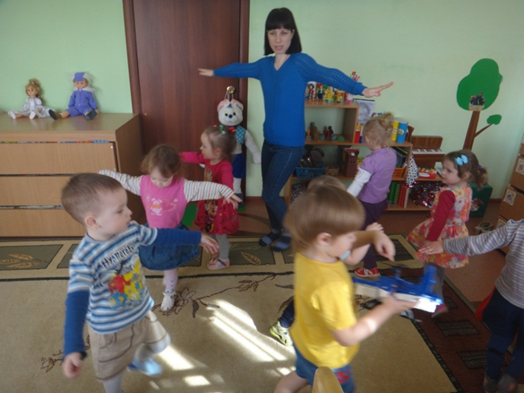
игровая терапия
Игры проводятся ежедневно (как часть физкультурного занятия, на прогулке, в групповой комнате).
Направлены не только на развитие игровых навыков ребенка, но и служат формированию здоровья малышей, формируют благоприятный эмоциональный фон.

Slide 11
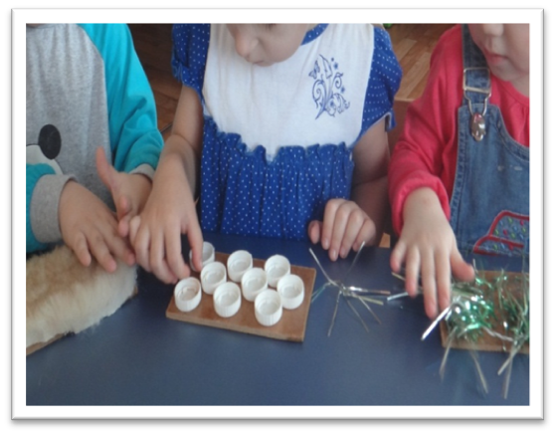
«Су-джок» терапия
Используется в качестве массажа,
для улучшения психоэмоционального состояния детей, формирования чувства ритма, тактильной стимуляции и развития мелкой моторики пальцев рук, речи.

Slide 12
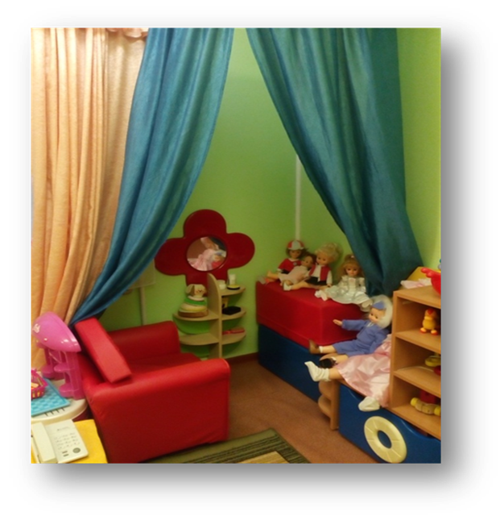
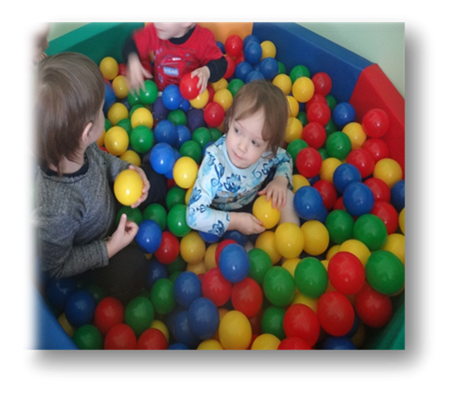
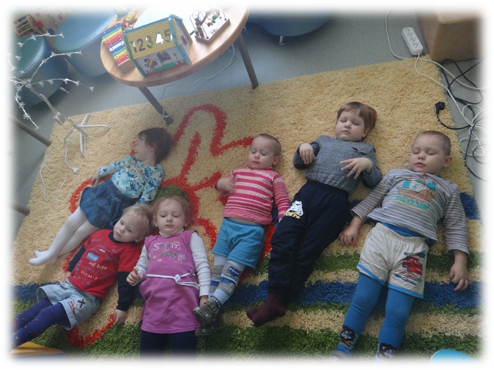
релаксация
Направлена на формирование эмоциональной стабильности ребенка, которая имеет огромное значение в адаптационный период, ведет к эмоциональному благополучию малыша.

Slide 13
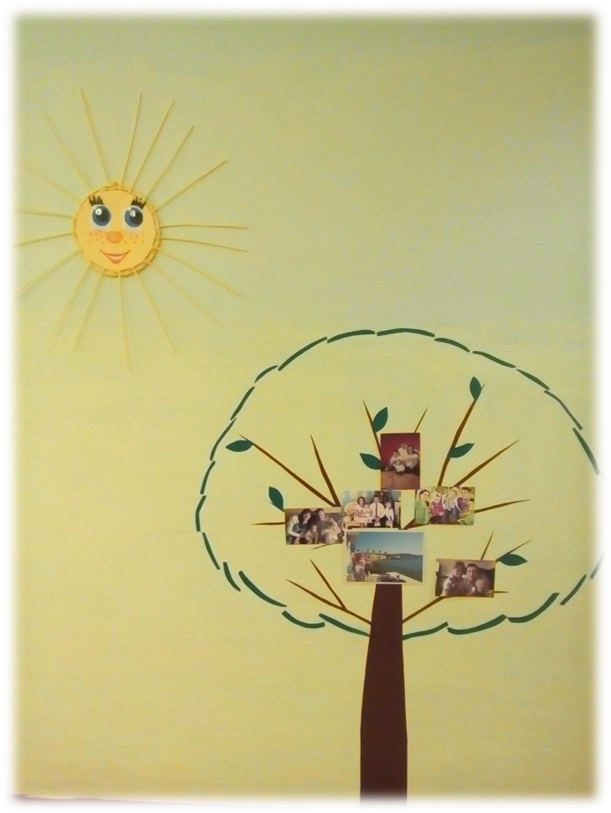
Эмоционально-образная терапия

Slide 14
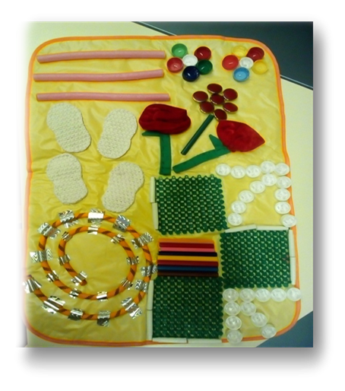
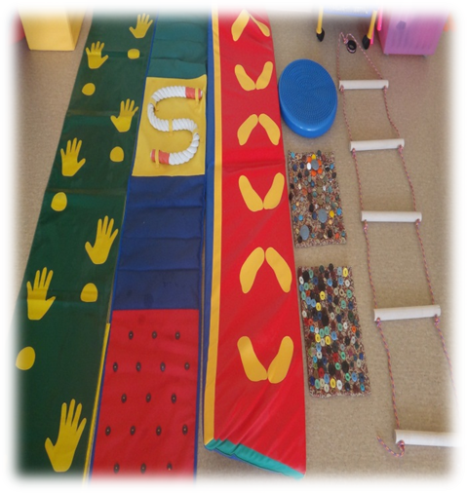
здоровьесберегающая предметно-пространственная развивающая среда

Slide 15
Результаты проведенной работы
Улучшение показателей физического развития, эмоционального состояния;
Благоприятная динамика в состоянии здоровья детей (снижение заболеваемости) ;
Сформированность основ ЗОЖ, необходимых знаний, умений и навыков;
Повышение адаптивности организма к неблагоприятным факторам внешней среды.

Slide 16
Результаты проведенной работы
Анализ заболеваемости детей
Формирование навыков
ЗОЖ

Slide 17
Спасибо за внимание!

